Slide 1
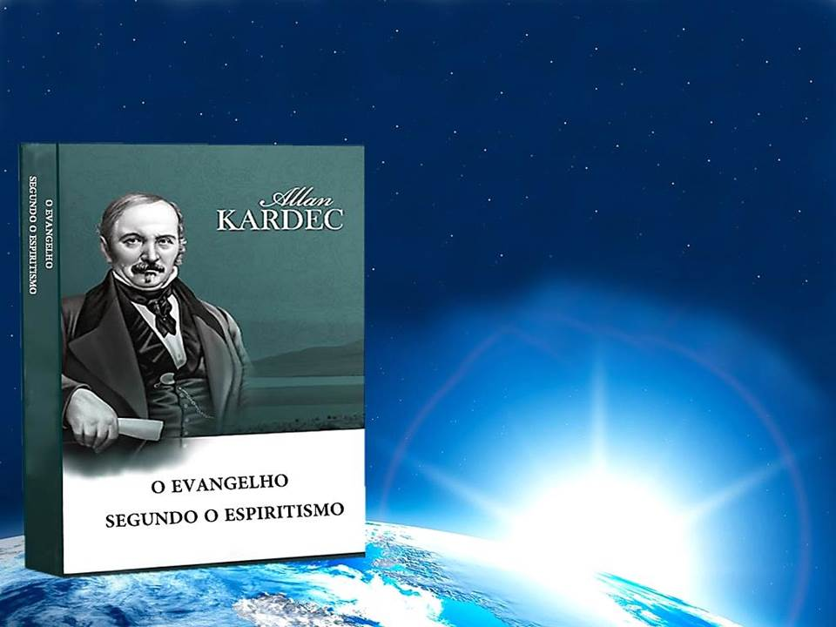
ESTUDO METÓDICO
O EVANGELHO SEGUNDO O ESPIRITISMO
CAPÍTULO XI
AMAR O PRÓXIMO
COMO A SI MESMO
DAI A CÉSAR O QUE
É DE CÉSAR
A LEI DE AMOR

Slide 2
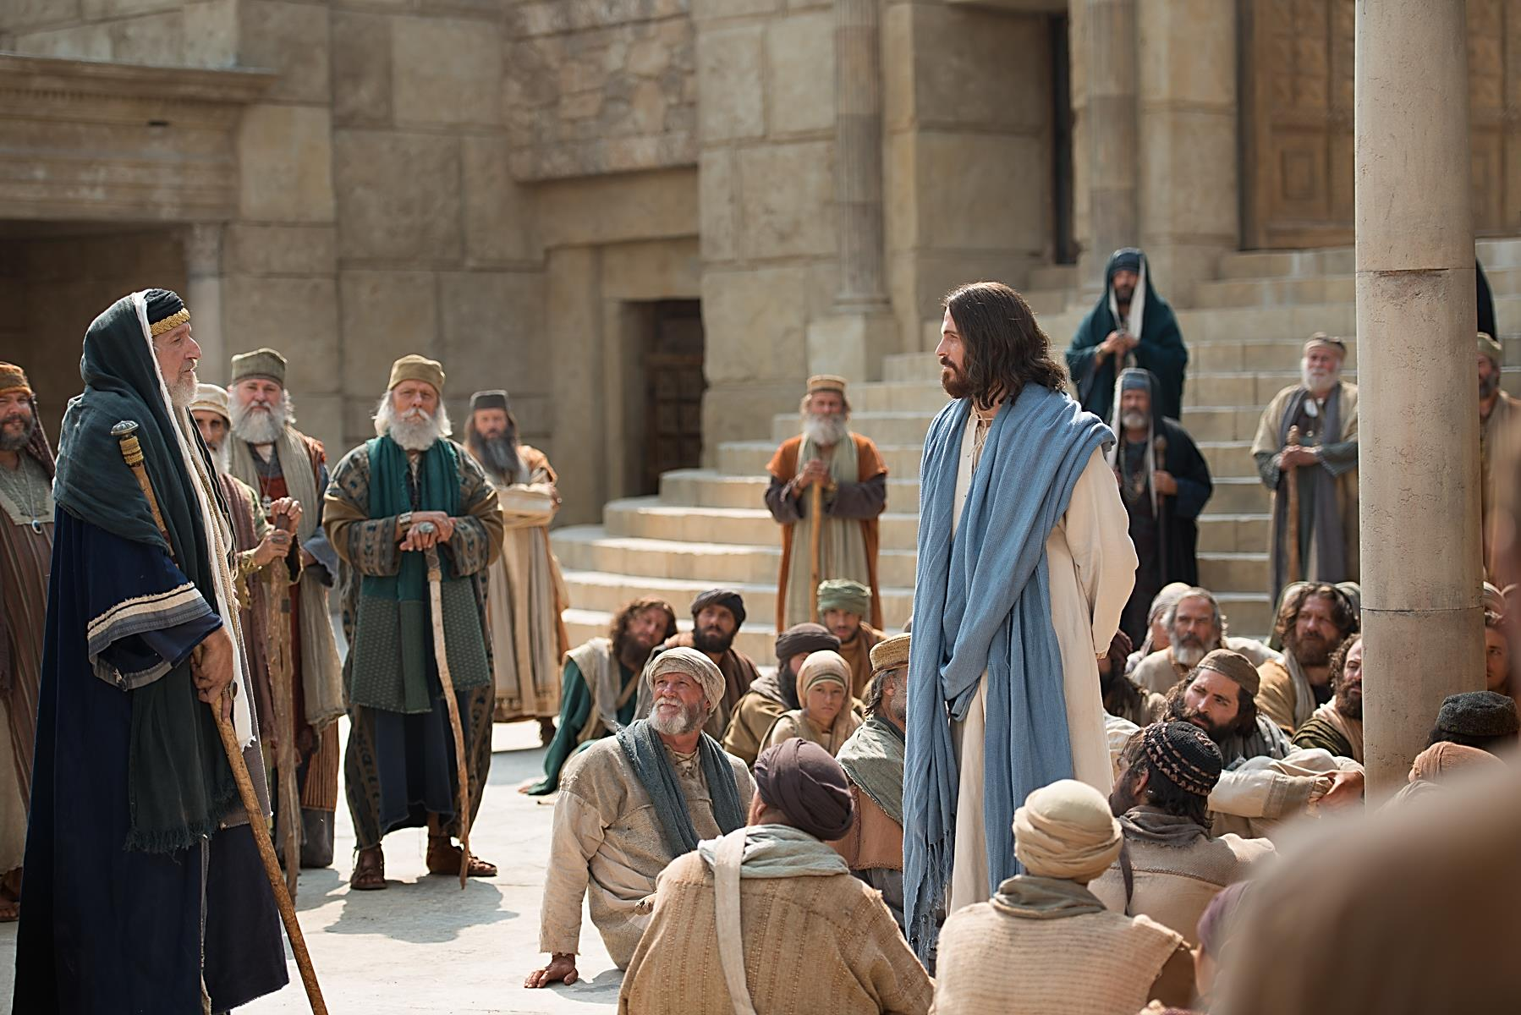
PERGUNTA DOS FARISEUS
É-NOS LÍCITO PAGAR OU DEIXAR DE
PAGAR A CÉSAR O TRIBUTO?
JESUS: APRESENTAI-ME UMA DAS MOEDAS QUE DÃO EM PAGAMENTO DO TRIBUTO.
(Mateus, 22:15 a 22; Marcos, 12:13 a 17)

Slide 3
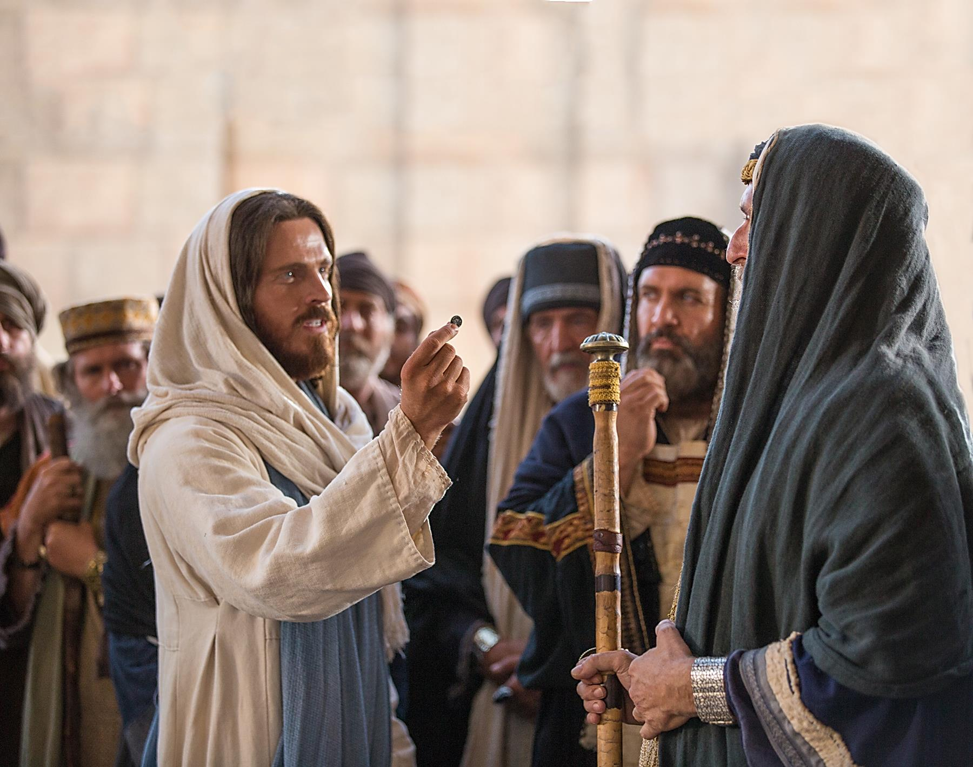
DE QUEM SÃO ESTA IMAGEM E
ESTA INSCRIÇÃO?
DISSE JESUS: DAI A CÉSAR O QUE É DE CÉSAR E A DEUS O QUE É DE DEUS.
DE CÉSAR, RESPONDERAM.

Slide 4
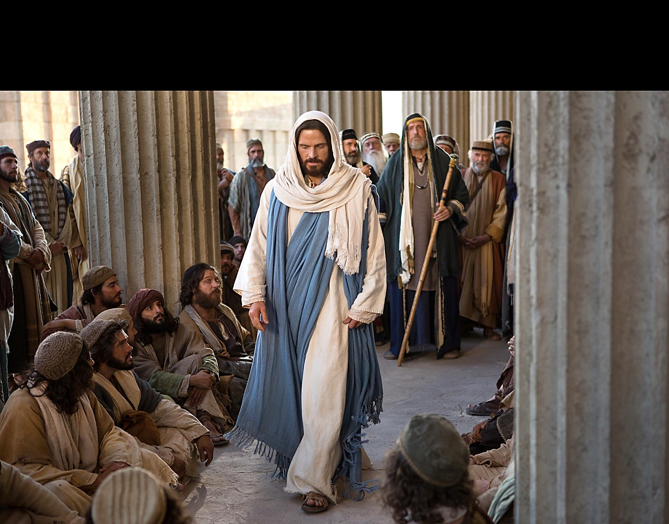
INTENÇÃO DOS FARISEUS
QUERIAM: FAZER COM QUE JESUS SE TRAÍSSE COM AS PRÓPRIAS PALAVRAS E TIVESSE CONTRA ELE A AUTORIDADE ROMANA.
ELES NÃO QUERIAM: CONHECER A
OPINIÃO DE JESUS SOBRE O
PAGAMENTO DOS TRIBUTOS.

Slide 5
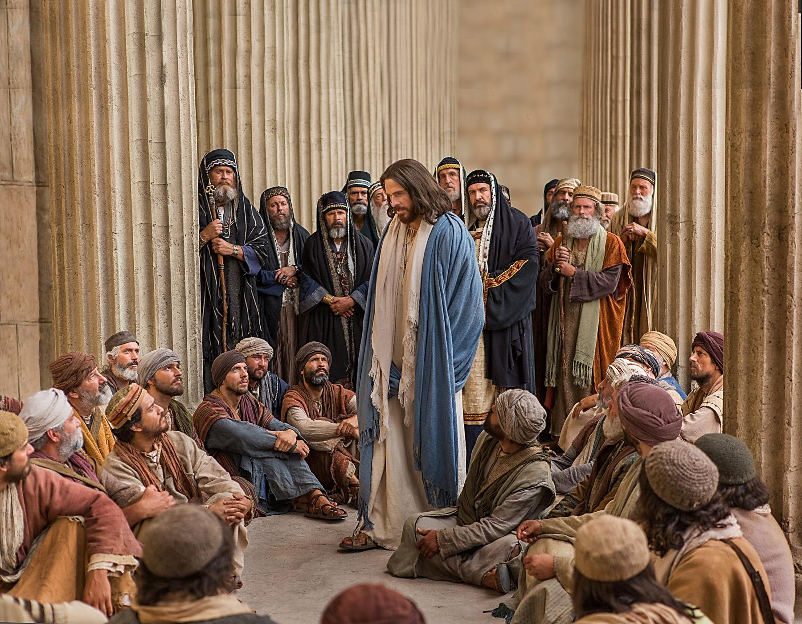
AS LIÇÕES TRANSMITIDAS
ENSINOU O PRINCÍPIO DE JUSTIÇA E EQUILÍBRIO QUE DEVE REGER O COMPORTAMENTO HUMANO.
RELEMBROU QUE NÃO DEVEMOS ESQUECER AS OBRIGAÇÕES MORAIS E ESPIRITUAIS.
ESCLARECEU QUE É NECESSÁRIO ATENDER
ÀS EXIGÊNCIAS DE ORDEM MATERIAL.

Slide 6
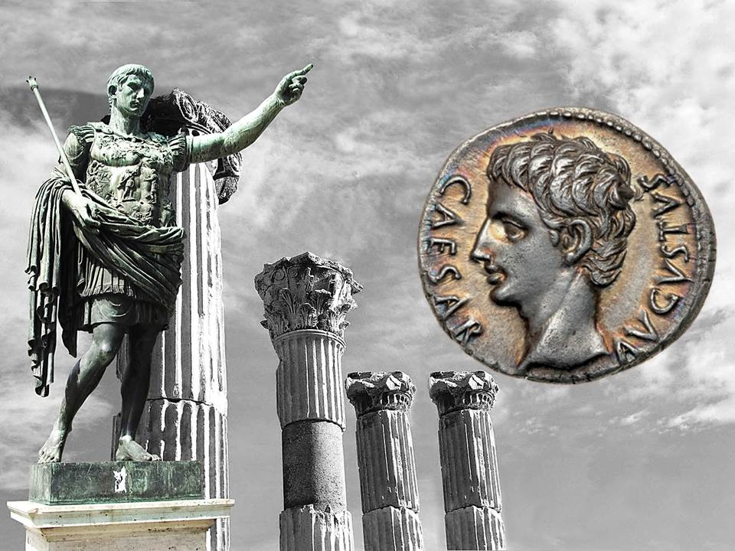
DAR A CÉSAR O QUE É DE CÉSAR
CUMPRIMENTO DOS DEVERES COM: A FAMÍLIA, A SOCIEDADE,
A AUTORIDADE, OS INDIVÍDUOS EM GERAL.
RESPEITO AOS DIREITOS DE CADA UM COMO CADA UM DESEJA QUE SE RESPEITEM OS SEUS DIREITOS.
CONDENAÇÃO DE TODO PREJUÍZO MATERIAL E MORAL QUE SE POSSA CAUSAR A ALGUÉM.
SIGNIFICA:

Slide 7

DAR A DEUS O QUE É DE DEUS
CUMPRIR AS LEIS DIVINAS DE AMOR, DE JUSTIÇA E DE CARIDADE, QUE NOS LEVAM
AO APRIMORAMENTO MORAL E ESPIRITUAL.
SIGNIFICA:

Slide 8
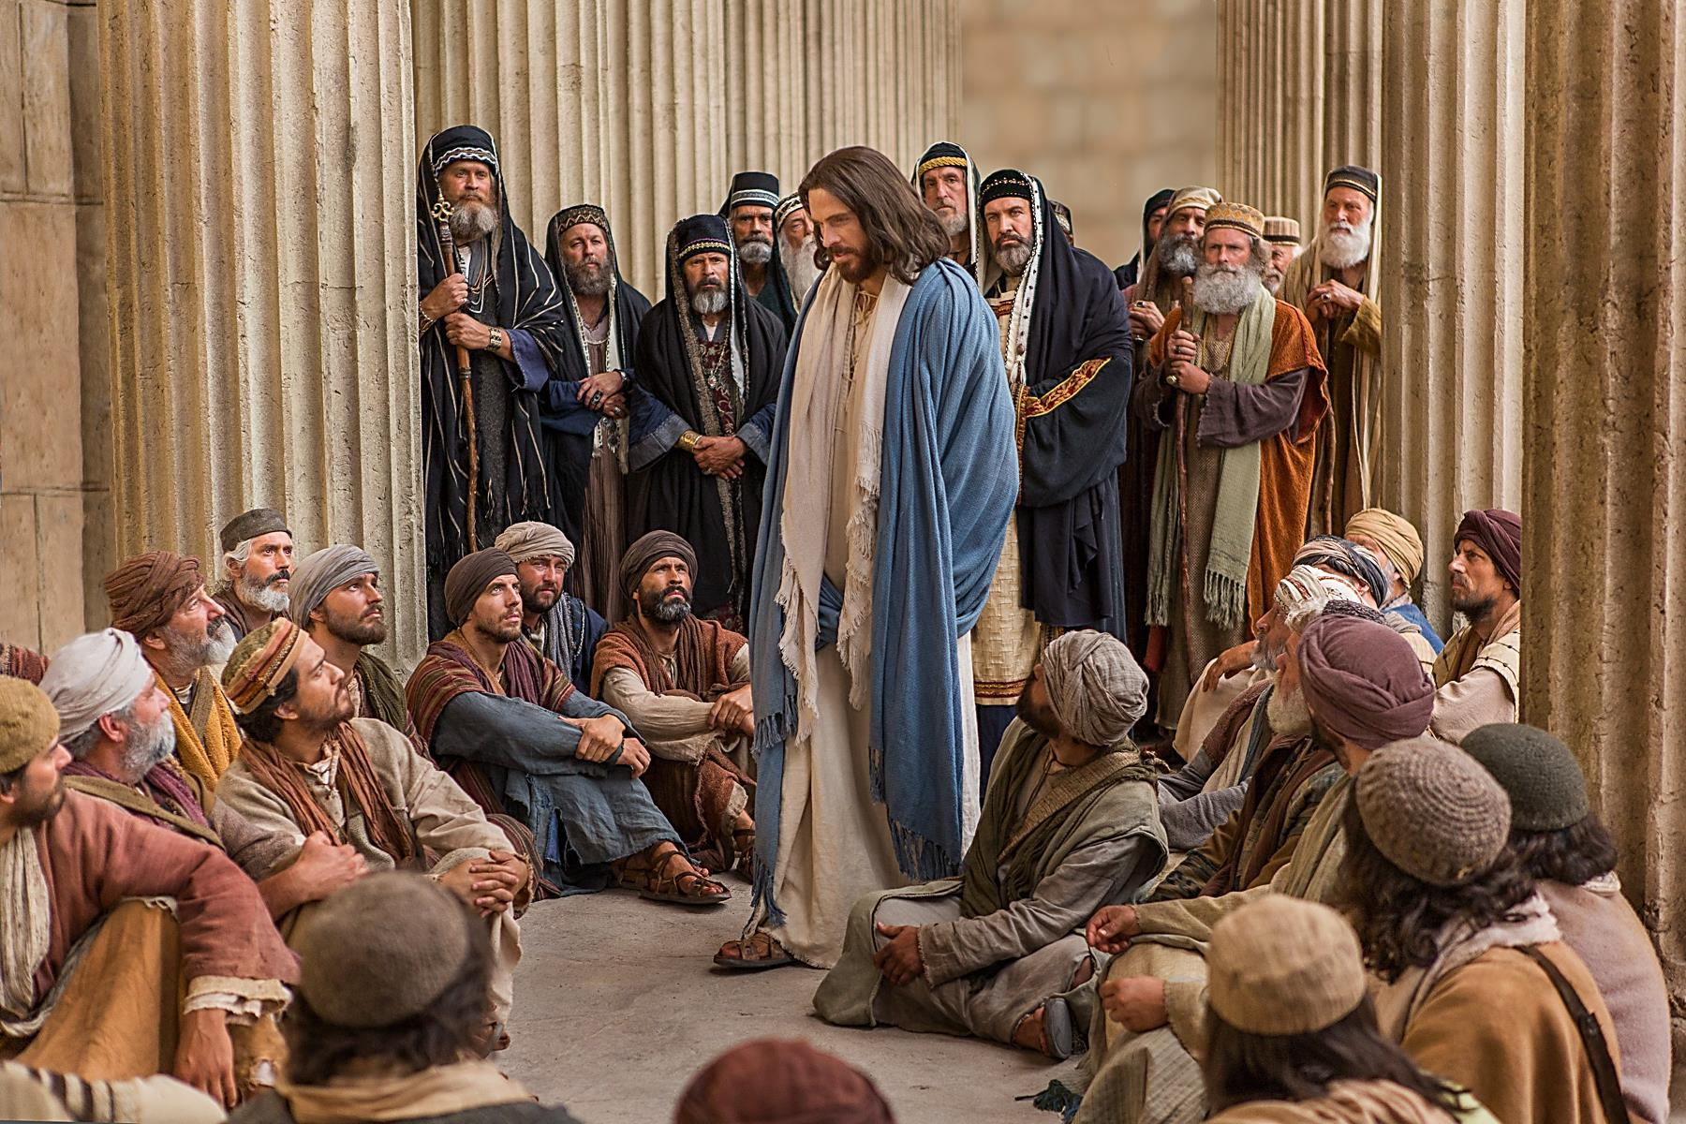
A LEI DE AMOR
TODOS NÓS TEMOS NO CORAÇÃO A CENTELHA DESSE SENTIMENTO SAGRADO,
QUE IREMOS DESENVOLVENDO ATRAVÉS
DAS VÁRIAS EXISTÊNCIAS.
RESUME A DOUTRINA DE JESUS INTEIRA.
É DE ESSÊNCIA DIVINA.
(Lázaro - Paris, 1862)

Slide 9

ESCALADA EVOLUTIVA
SENTIMENTOS
SENSAÇÕES
INSTINTOS
ORIGEM: EMBRIÕES DOS SENTIMENTOS.
INSTRUÍDO E DEPURADO:
AVANÇADO E CORROMPIDO:

Slide 10
AMOR
META:

Slide 11

A REENCARNAÇÃO E A LEI DE AMOR
EM UMA MESMA FAMÍLIA, SE REÚNEM INIMIGOS DO PASSADO, A FIM DE SE AJUSTAREM DIANTE DESSA LEI.
É A OPORTUNIDADE QUE DEUS NOS
CONCEDE DE FAZER O BEM A QUEM TENHAMOS FEITO O MAL.
A REENCARNAÇÃO É UM DOS INSTRUMENTOS DE APLICAÇÃO DA LEI DE AMOR.

Slide 12

AMOR AO PRÓXIMO
QUAL O LIMITE?
NOS MUNDOS SUPERIORES, O AMOR RECÍPROCO É QUE HARMONIZA E DIRIGE OS ESPÍRITOS.
A PRÁTICA DA LEI DE AMOR, CONSISTE EM AMAR A TODOS INDISTINTAMENTE.
A HUMANIDADE INTEIRA?
A SEITA?
A FAMÍLIA?
A NAÇÃO?

Slide 13

AJUSTANDO-NOS À LEI DE AMOR
FAZER AOS OUTROS O QUE GOSTARÍAMOS QUE ELES NOS FIZESSEM.
EXERCITAR A TOLERÂNCIA E O AMOR
COM OS QUE CONVIVEM CONOSCO.
AUXILIAR O PRÓXIMO NA MEDIDA DAS NOSSAS POSSIBILIDADES.
PERDOAR QUEM NOS OFENDE.

Slide 14

AMAR NO SENTIDO PROFUNDO É:
SER
CONSCIENCIOSO
SER ÍNTEGRO
SER LEAL
(Sanson - Paris, 1863)

Slide 15
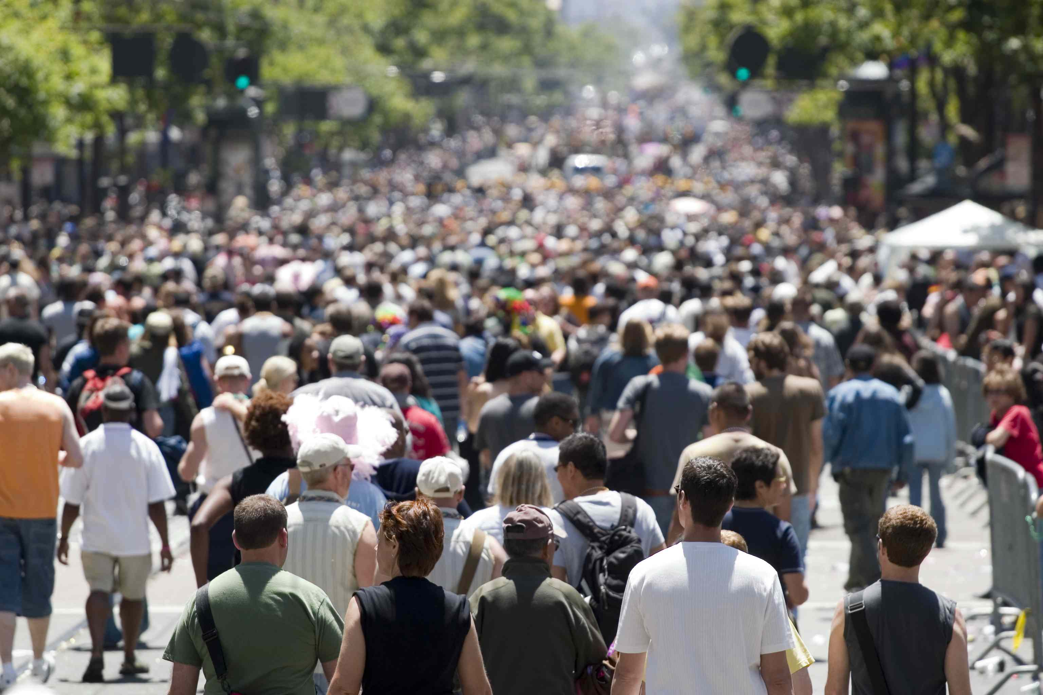
AMAR NO SENTIDO PROFUNDO É:
CONSIDERAR COMO SUA A GRANDE
FAMÍLIA HUMANA.
SUAVIZAR AS DORES DOS SEMELHANTES.

Slide 16
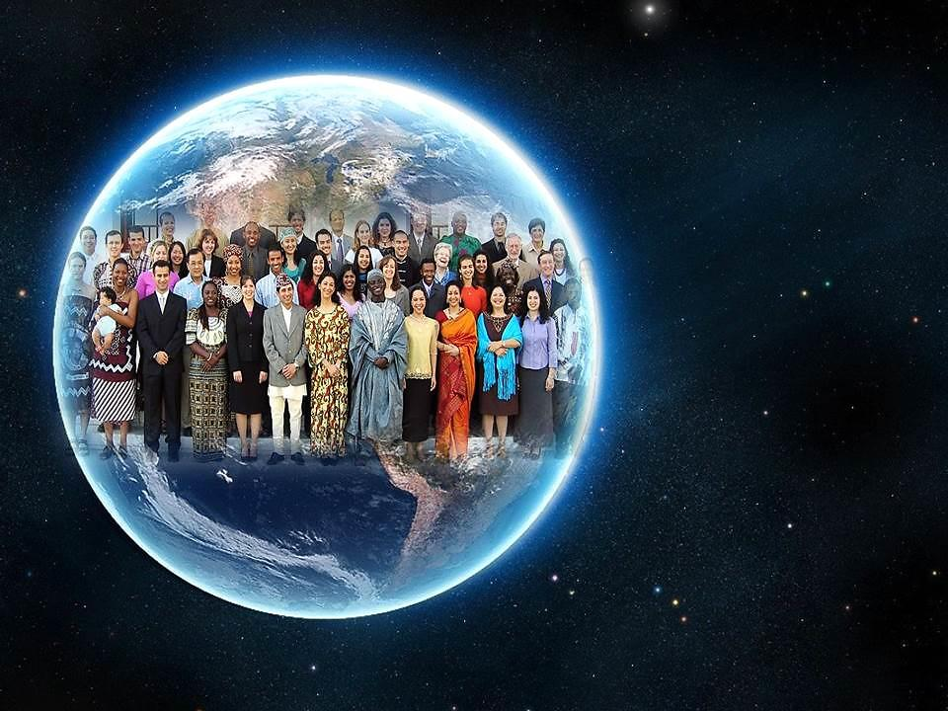
OS EFEITOS DA LEI DE AMOR
FELICIDADE DURANTE A VIDA
TERRESTRE E ESPIRITUAL.
DESTRUIÇÃO DO EGOÍSMO.
MELHORAMENTO MORAL DA HUMANIDADE.
EXTINÇÃO DAS MISÉRIAS SOCIAIS.

Slide 17

CONTRIBUIÇÃO
DO
ESPIRITISMO
CONTRIBUI PARA QUE
A LEI DE AMOR SEJA
MAIS CLARAMENTE COMPREENDIDA E SEUS EFEITOS RAPIDAMENTE SENTIDOS.

Slide 18
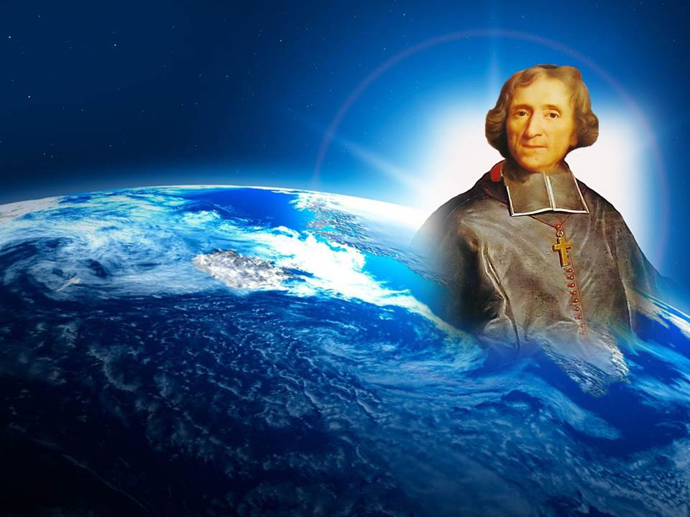
RECOMENDAÇÃO
DE FÉNELON
AMADOS IRMÃOS,
AMAI-VOS E VEREIS A TERRA
TRANSFORMADA NUM PARAÍSO
TERRESTRE.
APROVEITAI DESSAS LIÇÕES!
É DIFÍCIL PRATICÁ-LAS, PORÉM A ALMA
COLHE DELAS IMENSO BEM.
(Bordéus, 1861)

Slide 19

REFLEXÕES
IDEALIZAR UM OBJETIVO PARA CONTEÚDO.
COMENTAR A IDEIA DE COMPREENSÃO MAIS DIFÍCIL.
EXPOR A IDEIA QUE LHE CAUSOU MAIOR IMPACTO.
PROPOR APLICAÇÕES PRÁTICAS DO TEMA ESTUDADO.

